Slide 1
Task 5 VIX Data Engineer
Ersa Sa’dul Asyhar

Slide 2
Business objective
Mengelompokkan pengguna kartu kredit berdasarkan jenjang pendidikan dengan rata-rata jumlah nominal transaksi yang dilakukan dan frekuensi transaksi
Mengelompokkan pengguna kartu kredit dengan berdasarkan jenjang pendidikan, status pengguna, rata-rata masa inactive tertinggi

Slide 3
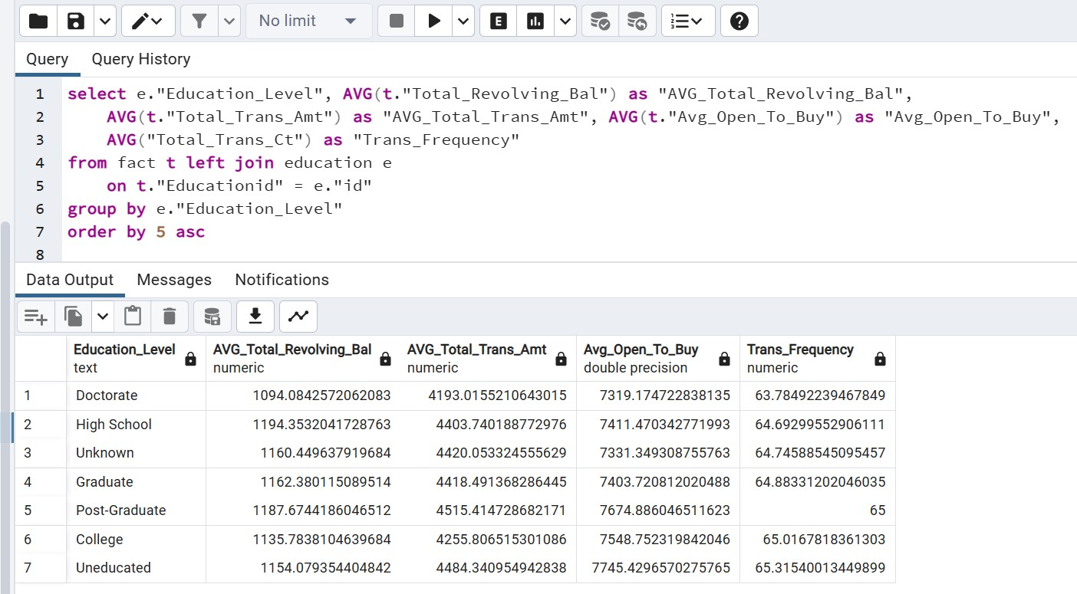
Eksplorasi Data :
Pengguna berdasarkan:
Jenjang pendidikan
Saldo yang bergulir di akun
Rata-rata jumlah nominal transaksi
Frekuensi melakukan transaksi

Slide 4
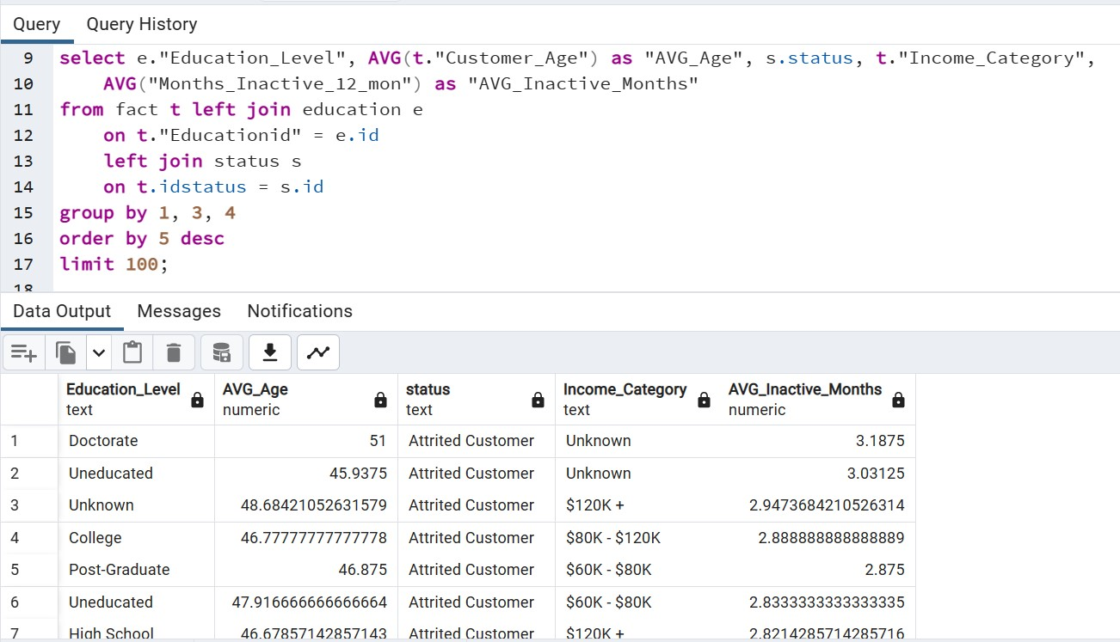
Eksplorasi Data :
Pengguna berdasarkan:
Tingkat pendidikan
Umur
Status
Income category
Rata-rata masa inactive tertinggi

Slide 5
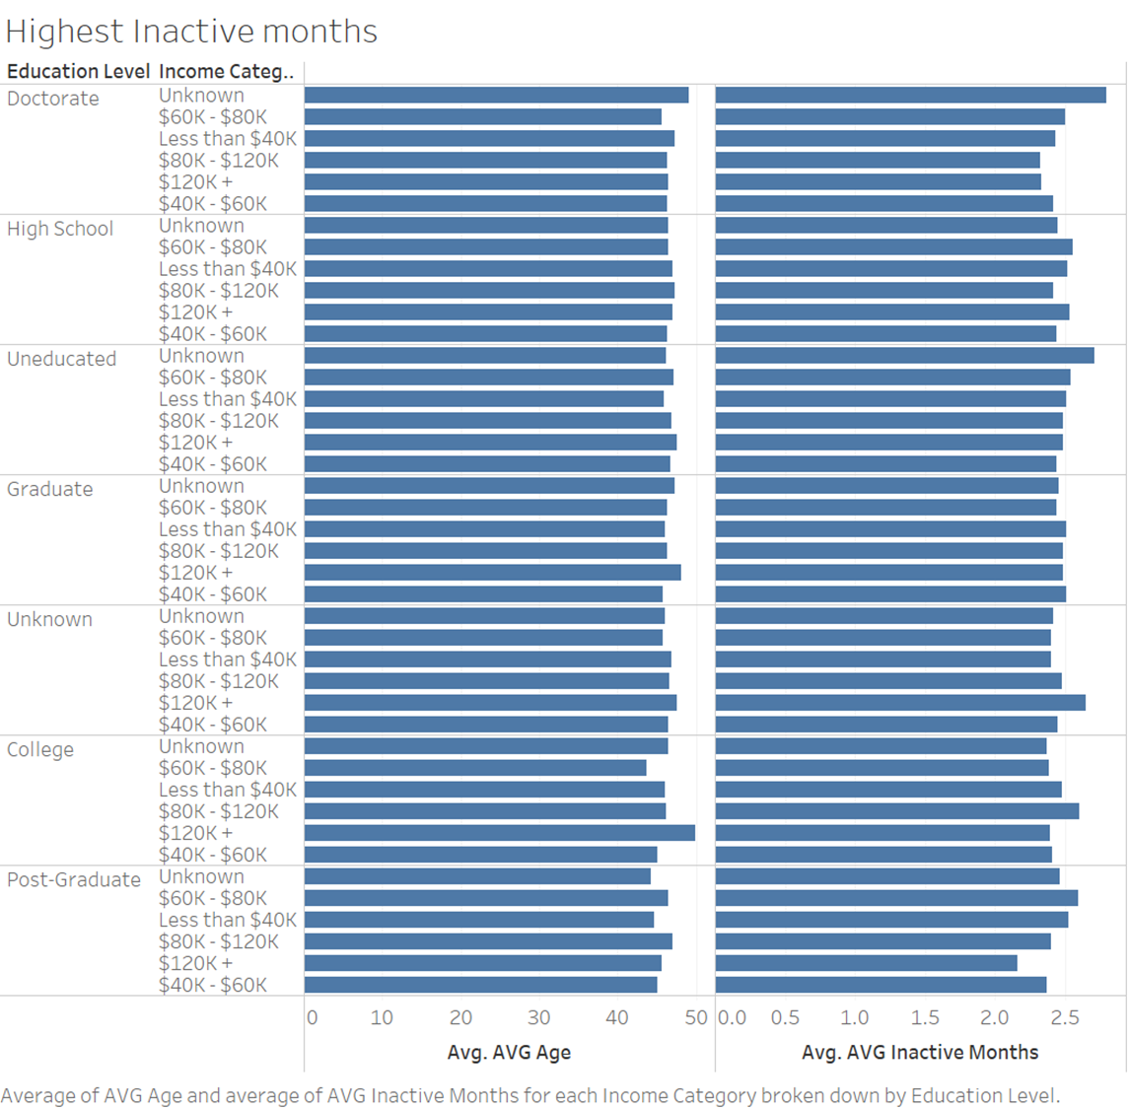
Highest AVG Inactive months
Berdasarkan grafik disamping, rata-rata pengguna inactive yang memasuki usia 50 tahun(usia pensiun dengan jenjang pendidikan yang tinggi sudah tidak menggunakan kartu kredit

Slide 6
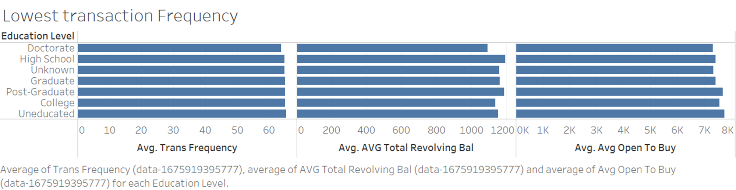
Lowest AVG Transaction Frequency
Pengguna dengan Jenjang pendidikan lebih jarang menggunakan kartu kredit untuk melakukan transaksi. Ketika mereka melakukan transaksi pun, mereka tidak melakukan transaksi dalam jumlah yang besar

Slide 7
Kesimpulan:
Dari grafik yang disajikan sebelumnya, dapat disimpulkan beberapa permasalahan yang muncul dari perilaku pengguna kartu kredit yang terjadi saat data ini diambil, dengan rincian sebagai berikut:
Jenjang pendidikan mempengaruhi perilaku pengguna terhadap penggunaan kartu kredit dalam melakukan transaksi sehari-hari
Hal ini berhubungan dengan umur pengguna. Semakin pengguna mendekati usia 50 tahun, semakin besar kemungkinan pengguna akan meninggalkan kartu kredit dari kebutuhan alat transaksinya

Slide 8
Solusi:
Oleh karena itu, kita perlu mencari solusi atas permasalahan tersebut dengan:
Melakukan sosialisasi penggunaan kartu kredit dengan tema penggunaan kartu kredit untuk masa pensiun, guna mengedukasi bahwa kartu kredit dapat mempermudah pengguna dalam melakukan transaksi di masa pensiun
Memperbanyak merchant yang dapat melakukan transaksi menggunakan kartu kredit, sehingga kebutuhan sehari-hari dapat terpenuhi dengan melakukan transaksi menggunakan kartu kredit

Slide 9
Terima Kasih

